Slide 1
CF02_2_2_gráfico_etapas del plan de incidentes

Slide 2
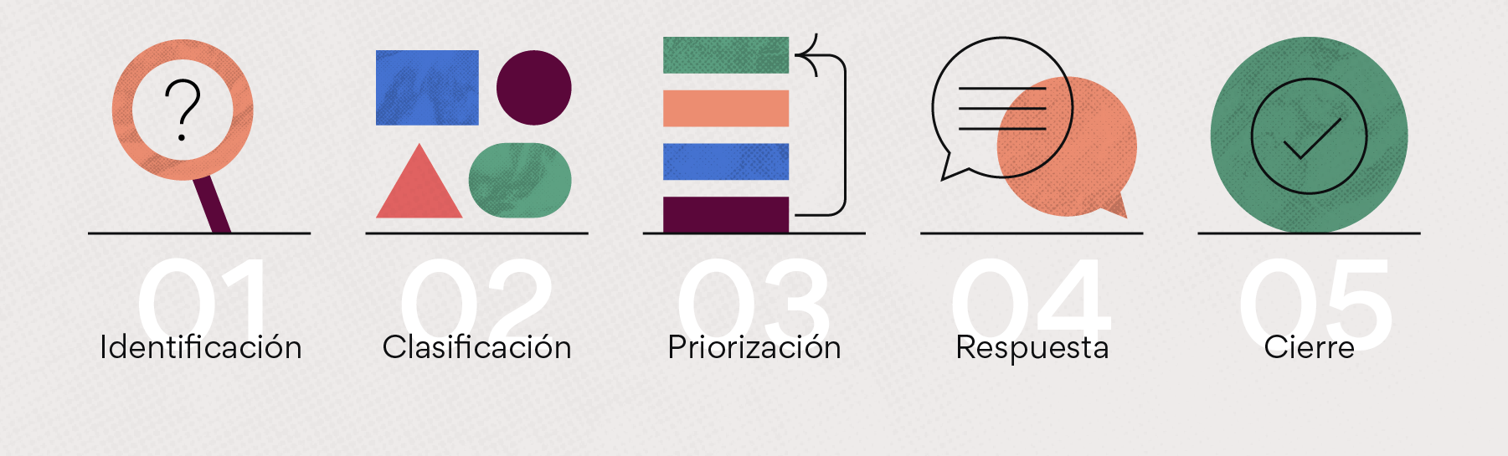
Indicaciones para la producción
Favor rehacer gráfico, de acuerdo a referencia de experto.
Identificación
Clasificación
Priorización
Respuesta
Cierre

